Slide 1
程式碼

Slide 2
目錄
src
在server進行神經網路模型訓練
在colab上訓練神經網路模型
在colab上數學模型1-SVM, KNN
在colab上數學模型2-CSP_LDA
視覺化
Github連結：https://github.com/TiffanyPHC/Thesis_2023_BCIfNIR.git

Slide 3
src

Slide 4
模型訓練
Python 檔案名稱 | 描述
train_model.py | 方法test_EEG_kernel，進行模型訓練
Dataset_training_schema.py | fNIRS類別的定義 數據載入 取得dataloader
BCI_model_class.py | 定義了不同的BCI神經網絡模型
other_model.py | 定義了一些額外的模型，如 NIRS_ANN。

Slide 5
程式流程
主程式檔案：sweep.py
包含兩個function
Train
主程式
dataloader_model_train
輸入：測試驗證資料、訓練參數設定、預訓練模型(SIFT專用)
輸出：得到最終訓練結果
dataloader_model_train

Slide 6
Dataset_training_schema.py 內容
定義fNIRS類別
class fnirs_data
HbO :channel*time
HbR :channel*time
HbT :channel*time
label: 經過onehot encoding的結果
數據載入
read_one_file：讀取一個mat資料
leave_subject_out：cross subject/ subject independent根據給定的subject ID，輸出訓練集資料和測試集資料
leave_trial_out： within subject/ subject dependent根據給定的subject ID，將該受測者的資料分成訓練集和測試集
取得dataloader
getDataLoader：訓訓練資料轉為可以放進模型的格式

Slide 7
在server進行神經網路模型訓練

Slide 8
檔案路徑設定
.
├── dataset/
│ ├── MA_10s/
│ │ ├── S01.mat
│ │ ├── ...
│ │ └── S29.mat
│ ├── MA_15s/
│ ├── MA_25s/
│ ├── MI_10s/
│ │ ├── S01.mat
│ │ ├── ...
│ │ └── S29.mat
│ ├── MI_15s/
│ ├── MI_25s/
│ ├── preprocess_10s/
│ │ ├── S01.mat
│ │ ├── ...
│ │ └── S30.mat
│ ├── preprocess_15s/
│ └── preprocess_25s/
├── src
│ ├── BCI_model_class.py
│ ├── Dataset_training_schema.py
│ ├── other_model.py
│ ├── train_model.py
│ └── transformer.py
└── sweep.py

Slide 9
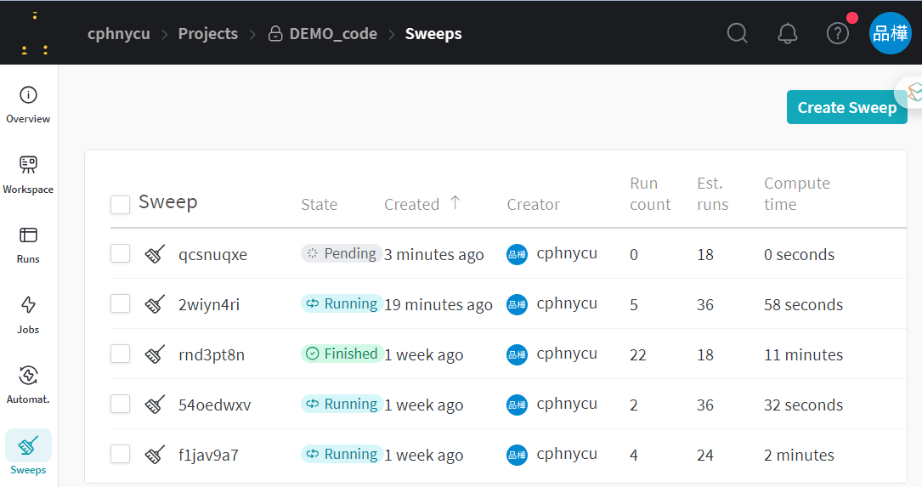
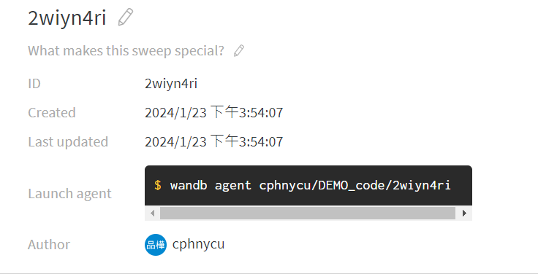
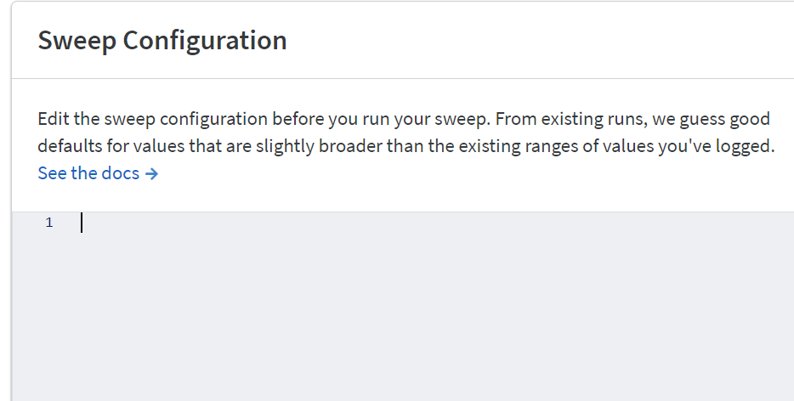
程式執行step1：在wandb設定參數
測試內容1
測試內容2
method: grid
metric:
goal: maximize
name: test_accuracy
parameters:
Hb:
values:
- HbO+HbR_2layer
- HbO
acti_fun:
values:
- elu
architecture:
values:
- EEGNet
batch_size:
values:
- 16
con1_type:
values:
- conv
dataset:
values:
- MI
- MA
- preprocess
duration:
values:
- 25s
epochs:
values:
- 20
kernel_size:
values:
- 32
learning_rate:
values:
- 0.001
optimizer:
values:
- adam
parameter_tag:
values:
- DEMO_code
pooling_type:
values:
- avgPool
rep:
values:
- 1
- 2
scheme:
values:
- SIFT
- SI
- SD
sep_conv_size:
values:
- 32
sub:
values:
- "1"
weight_decay:
values:
- 0.0001
method: grid
metric:
goal: maximize
name: test_accuracy
parameters:
Hb:
values:
- HbO+HbR_2layer
acti_fun:
values:
- elu
architecture:
values:
- NIRS_ANN
- NIRS_CNN
- NIRS_transformer
batch_size:
values:
- 16
con1_type:
values:
- conv
dataset:
values:
- MA
- preprocess
duration:
values:
- 25s
epochs:
values:
- 20
learning_rate:
values:
- 0.001
optimizer:
values:
- adam
parameter_tag:
values:
- other_model_eval
pooling_type:
values:
- avgPool
rep:
values:
- 1
scheme:
values:
- SI
- SD
- SIFT
sub:
values:
- "1"
weight_decay:
values:
- 0.0001
1.1 創建新的sweep.py
1.3 取得sweep的ID
1.2 輸入要測試的內容
貼入測試內容

Slide 10
可以設定的參數範圍-訓練資料
 | 描述 | 參數選項
dataset | 資料集名稱(讀取[dataset]_[duration]資料夾) | MI、MA、preprocess
duration | 採用的時間長度 | 10s、15s、25s
sub | 受測者編號 | 根據資料集的受測者編號自行設定EX:”1”
Hb | 定義採用血氧濃度資料的形式 | HbO、HbR、HbT、HbO+HbR_2layer、HbO+HbR_40channel

Slide 11
可以設定的參數範圍-關於模型
參數名稱 | 描述 | 參數選項
architecture | 進行訓練的模型(若使用) | EEGNet、NIRS_ANN、NIRS_CNN、NIRS_transformer
若使用EEGNet作為backbone則需進行以下設定
參數名稱 | 描述 | 參數選項
con1_type | 第一個convolution的種類 | conv
kernel_size | 第一個convolution layer大小 | 數字。EX: 32
sep_conv_size | 可分離式捲基層大小 | 數字。EX:32
pooling_type | 池化方法 | avgPool、maxPool
acti_fun | 激活函數的選項 | relu、elu、linear、square、square1、square2

Slide 12
可以設定的參數範圍-訓練時的參數
 | 描述 | 參數選項
batch_size | 訓練時單個batch的大小 | 數字。Ex: 16
epoch | 進行訓練的回數 | 數字。EX:200
learning_rate | 學習率 | 數字。EX:0.001
optimizer | 最佳化方法 | adam
weight_decay | Weight decay設定 | 數字。EX:0.0001
scheme | 驗證方式 | SI、SD、SIF
 | 描述 | 參數選項
parameter_tag | 根據目前正在進行麼實驗描述 | 文字描述
rep | 實驗需要重複的話，可以用此方式重複實驗 | 可用1、2…進行描述
完全不影響模型訓練，而是根據需求增加，參數的格式很自由，只要容易閱讀即可。

Slide 13

程式執行step2：下指令執行程式碼
2.1 確認sweepy中的路徑設定
2.2 在server上執行
Python sweep.py wandb_project_ID sweep1_ID sweep2_ID
如果有多個sweep要測試可以給定多個sweep id

Slide 14
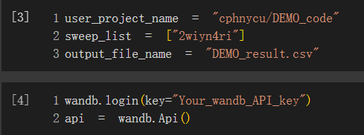
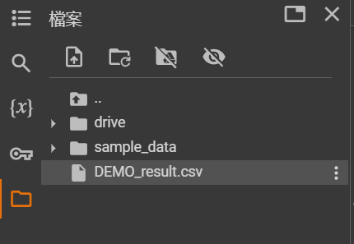
程式執行step3：下載wandb上的結果
download_wandb_sweep.ipynb on google colab
3.1 設定
設定User name 和 project code
設定sweep ID 清單
設定輸出檔案的名稱
填入wandb的API key
3.2 取得檔案
右鍵 下載

Slide 15
在colab上訓練神經網路模型

Slide 16
可以設定的參數範圍-訓練資料
 | 描述 | 參數選項
dataset | 資料集名稱(讀取[dataset]_[duration]資料夾) | MI、MA、preprocess
duration | 採用的時間長度 | 10s、15s、25s
sub | 受測者編號 | 根據資料集的受測者編號自行設定EX:”1”
Hb | 定義採用血氧濃度資料的形式 | HbO、HbR、HbT、HbO+HbR_2layer、HbO+HbR_40channel

Slide 17
可以設定的參數範圍-關於模型
參數名稱 | 描述 | 參數選項
architecture | 進行訓練的模型(若使用) | EEGNet、NIRS_ANN、NIRS_CNN、NIRS_transformer
若使用EEGNet作為backbone則需進行以下設定
參數名稱 | 描述 | 參數選項
con1_type | 第一個convolution的種類 | conv
kernel_size | 第一個convolution layer大小 | 數字。EX: 32
sep_conv_size | 可分離式捲基層大小 | 數字。EX:32
pooling_type | 池化方法 | avgPool、maxPool
acti_fun | 激活函數的選項 | relu、elu、linear、square、square1、square2

Slide 18
可以設定的參數範圍-訓練時的參數
 | 描述 | 參數選項
batch_size | 訓練時單個batch的大小 | 數字。Ex: 16
epoch | 進行訓練的回數 | 數字。EX:200
learning_rate | 學習率 | 數字。EX:0.001
optimizer | 最佳化方法 | adam
weight_decay | Weight decay設定 | 數字。EX:0.0001
scheme | 驗證方式 | SI、SD、SIF

Slide 19
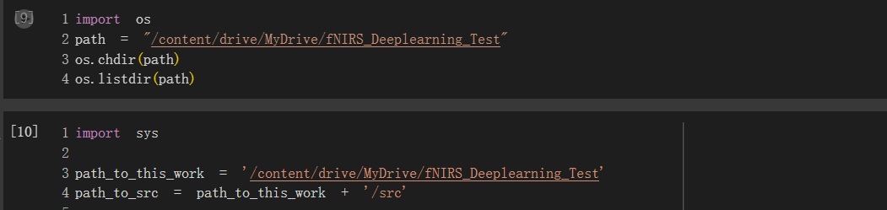
程式執行step1:路徑環境設定
設定路徑

Slide 20
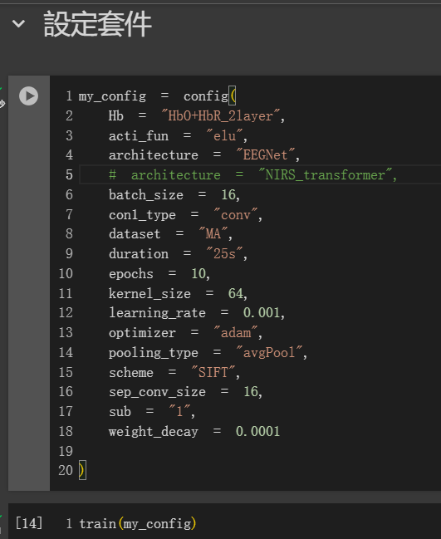
程式執行step2：下指令執行程式碼
設定要進行的訓練

Slide 21
在colab上數學模型1
SVM、KNN

Slide 22
可以設定的參數範圍
參數名稱 | 描述 | 參數選項
dataset | 資料集名稱(讀取[dataset]_[duration]資料夾) | MA 、 MI 、 preprocess
duration | 採用的時間長度 | 15s
method | 採用的分類方法 | SVM 、 KNN
scheme | 驗證方式 | SI、SD
sub | 受測者編號 | “1” ~”30”

Slide 23
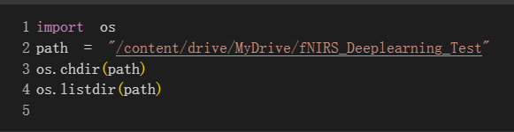

程式執行Step1:路徑設定
1. 設定檔案位置 – 資料集和src 要在該路徑之下

Slide 24
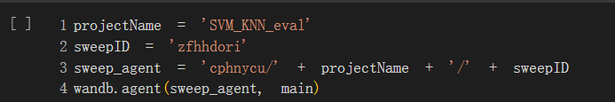
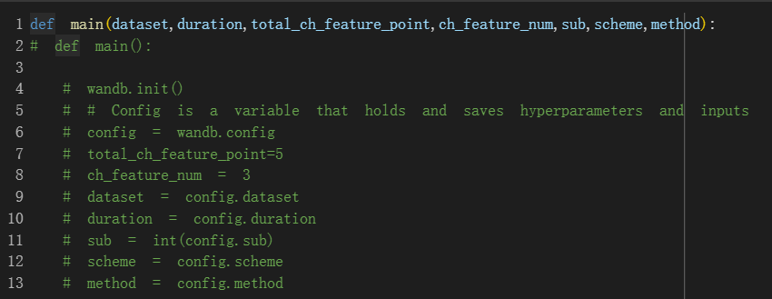

程式執行-有兩種方法
method: grid
metric:
goal: maximize
name: test_accuracy
parameters:
dataset:
values:
- MA
- MI
- preprocess
duration:
values:
- 25s
method:
values:
- SVM
- KNN
scheme:
values:
- SI
- SD
sub:
values:
- "1"
- "2"
- "29"
- "30"
2. 在wandb設定參數→可參考右邊
並執行至下方段落
2. 直接執行(需註解wandb相關的程式碼。如下圖)

Slide 25
在colab上數學模型2
CSP_LDA

Slide 26
可以設定的參數範圍
參數名稱 | 描述 | 參數選項
dataset | 資料集名稱(讀取[dataset]_[duration]資料夾) | MA 、 MI 、 preprocess
duration | 採用的時間長度 | 15s
scheme | 驗證方式 | SI、SD
sub | 受測者編號 | “1” ~”30”

Slide 27
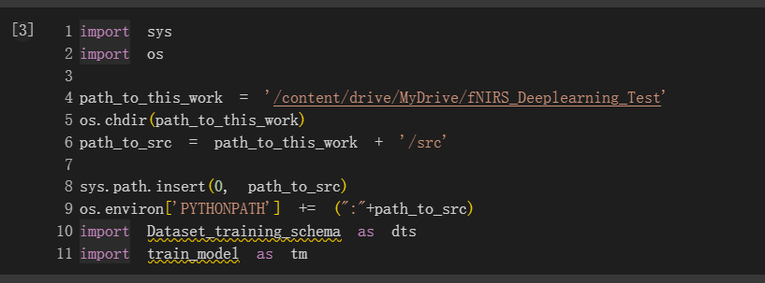

程式執行Step1:路徑設定
1. 設定檔案位置 – 資料集和src 要在該路徑之下

Slide 28
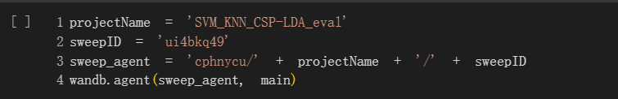
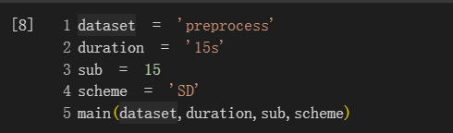
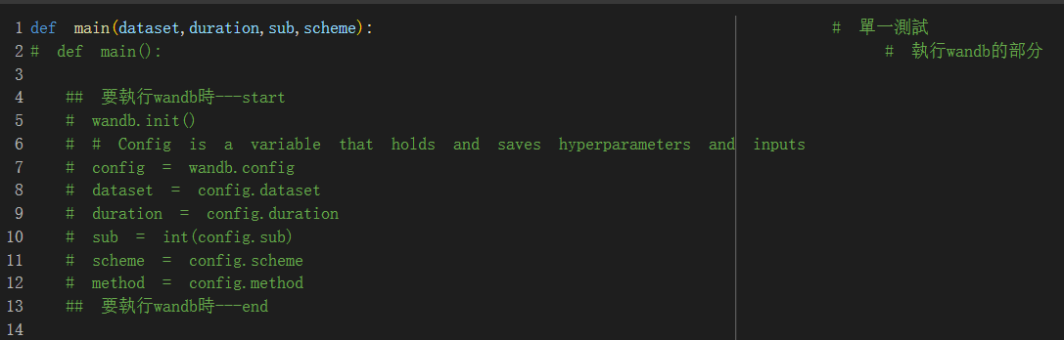
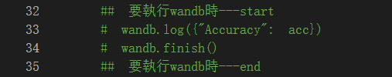
程式執行-有兩種方法
2. 在wandb設定參數→可參考右邊
並執行至下方段落
2. 直接執行(需註解wandb相關的程式碼。如下圖)

Slide 29
視覺化

Slide 30
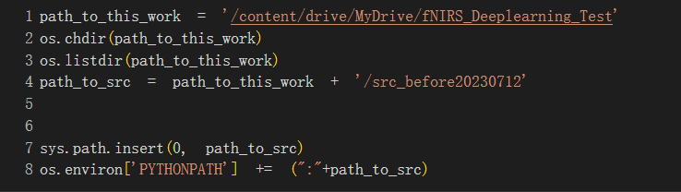

程式執行Step1:路徑設定
修改路徑
路徑位置包含dataset和src_before20230712

Slide 31
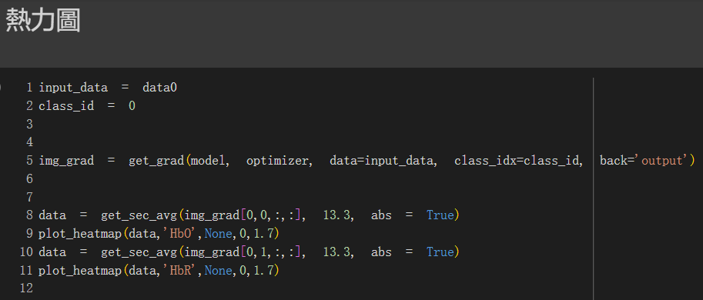
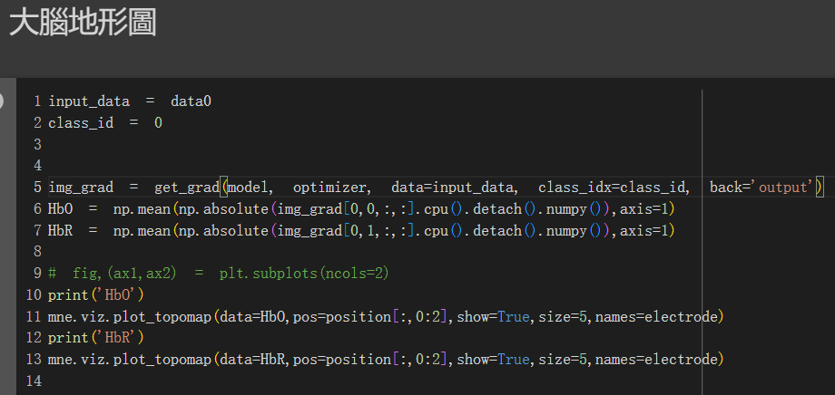
程式執行Step2:繪圖設定
類別0 → 右手敲擊
Input_data = data0
Class_id = 0
類別1 → 左手敲擊
Input_data = data1
Class_id = 1
類別2 → 腳敲擊
Input_data = data2
Class_id = 2

